Slide 1
Информационный отчет 2021
Лаборатория плодовых растений

Slide 2
Проект: «Сохранение и обогащение генофонда растений в Кыргызстане»
Подпроект: «Интродукция и селекция плодовых растений»
В 2021 г. исследования проводились по 2 темам:
Тема 1: Интродукция и селекция семечковых плодовых растений.
Исполнители: н. с. Омушев А. И., м. н. с. Дооткулова Г. М., н. с. Имаралиева Т. Ш., агротехник Балтабаев У.
Тема 2: Интродукция и селекция косточковых плодовых растений.
Исполнители: заведующий лабораторией Солдатов И. В., в. н. с. Албанов Н.С., ст. лаборант Бейшенова С.У. Общее количество сотрудников – 7, в том числе:
Научных сотрудников – 6, в том числе к.б. н., ст. н.с. – 1;
Сотрудников научного обслуживание – 1;
Технический персонал – нет;
Удельный вес молодых ученых( до 35лет,) – 16,6 %;
Ф.И.О. Молодого ученого – Бейшенова Саясат.

Slide 3
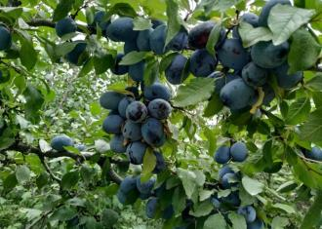
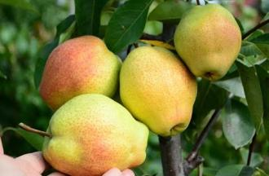
Сохранение коллекций.
В результате выполнения проекта сохраняются, и изучаются коллекционные фонды плодовых культур:
яблони - 204 сортов,
груши – 49 сортов,
абрикоса – 29 сортов,
сливы – 309 сортов,
алычи – 34 сортов, как основа для создания новых устойчивых и урожайных сортов, в настоящем и в будущем.

Slide 4
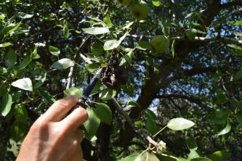
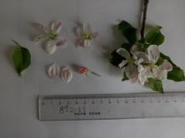
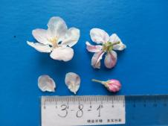
Фенологические наблюдения и оценка устойчивости к болезням
Дооткулова Г. М. проводит фенологические наблюдения и оценку устойчивости к болезням у яблони (мучнистая роса, парша, бактериальный ожог) в селекционных кварталах, сортоизучении - на 23 сортах переданных на ГСИ и 16 форм, выделенных в результате описания и отбора. Готовится фото документация для патентования.
Имаралиева Т. Ш. в коллекционном квартале у 39 сортов груши продолжает фенологические наблюдения и оценку устойчивости к болезням и вредителям.
Албанов Н. С. проводит подготовку документации 8 сортов и форм сливы для патентования..

Slide 5
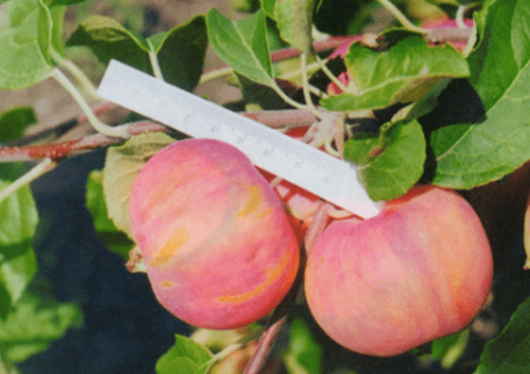
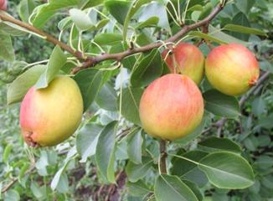
Пополнение коллекций.
Из Института садоводства Сибири, по нашей заявке, получены черенки 71 лучших зимостойких сортов плодовых культур: яблони – 20 сортов, груши - 19, сливы – 17, абрикоса – 15, для создания коллекций этих генетических ресурсов в Бишкеке и в Нарынском филиале БС, для развития садоводства в высокогорных регионах Кыргызстана. В порядке обмена, в лаборатории заготовлены и отправлены в НИИ садоводства Сибири черенки 21сортов и отдаленных межвидовых гибридов сливы, по заявке института.
сорт яблони
Барнаульское раннее
сорт груши Красуля

Slide 6
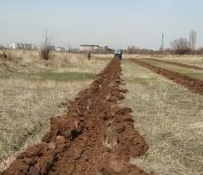
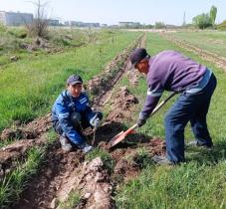
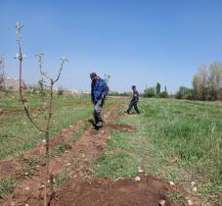
Посадка
Для сохранения сортов яблони из коллекции Аламединского горного ГСУ посажены 18 сортов: Иссетское позднее - 5шт, Зачеренкованная - 5шт, СООР№2 - 5шт, Мелрос - 5шт, Амурское - 5шт, Ренет алый - 1шт, Фишт - 5шт, СООР№6 – 4 шт, Лучезарная - 4шт, СООР№3 - 2шт, СООР№4 - 2шт, Голден Делишес-5шт, СООР№5А - 1шт, Голд Спур - 5шт, Орловская полосатая - 5шт, Огонек - 5шт, Айжамал - 5шт, СООР№7 - 5В2 - 5шт. Общее количество - 74 шт.
Для пополнения коллекции алычи посажены 6 сортов, полученных из Крымской ОСС ВНИИР: Кубанская комета, Подарок сад Гиганту, Глобус, Пурпуровая, Июльская роза, Кремень, в количестве – 36 шт.
Для изучения селекционного материала сливы посажены сеянцы Киргизской превосходной в количестве -35 шт
Заложен маточник 4х клоновых подвоев для косточковых культур, полученных из Крымской ОСС ВНИИР: Зарево – 9 шт., Кубань 86 – 9 шт., Эврика 99 - 22 шт., ВСЛ – 2 – 4 шт.

Slide 7
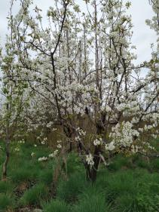
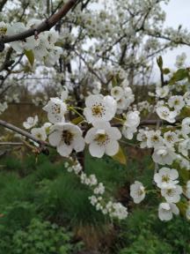
Гибридизация.
Гибридизация сливы проведена в 2 вариантах скрещивания.
Гибридизация яблони не проведена, в следствие того, что во время цветения были заняты подготовкой и проведением Областного семинара в Иссык – Кульской области .

Slide 8
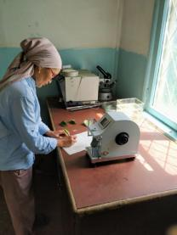
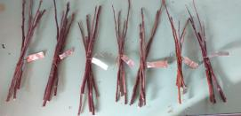
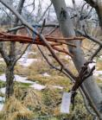
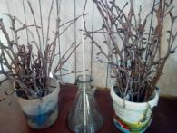
Физиологические исследование
В декабре и январе проводилось определение выхода из глубокого покоя 15 гибридных форм и сортов яблони.
Проведено исследование зимней транспирации яблони - 35 гибридных форм. Результаты обрабатываются.
Провели исследование зимней транспирации груши у - 13 сортов. Результаты обработаны, написана статья – «Зимняя транспирация груши в Чуйской долине».
В июле и августе проведены исследования: потеря воды изолированными листьями, восстановление тургоресцентности, определение дефицита воды у груши и гибридных форм яблони. Результаты обрабатываются.

Slide 9
Работы в питомниках по выращиванию окулянтов и прививок сеянцев гибридных форм и интродуцентов.
Проведена весенняя вспашка под питомник на площади 0.2 га. Высеяны семена абрикоса , алычи, яблони и груши.
Проведены агротехнические мероприятия: срезка окулянтов на глазок, снятие пленки, прополка, рыхление, выломка диких порослей.
Очистка подводящих арыков в питомниках на площади 0,20 га..
Окулировка. Научные - 26 сортов, из них 2 сорта и 1 стандарт Киргизское зимнее - для внедрения, 10 сортов – для перезакладки коллекции, 13 сортов - для пополнение коллекции, в количестве 405 шт. Промышленные - 8 сортов, в количестве 397 шт. Подвой для косточковых: Эврика 99 - 11шт., Кубань 86 - 15 шт., ВСЛ 2 - 5шт. Выращены саженцы: Яблони : 11 сортов в количестве 220шт. Для научных посадок, 205шт. для реализации. 28.10.2021г. Проведена осенняя вспашка под питомник, на площади 0.3га. Высеяны семена абрикоса , алычи, яблони и груши.

Slide 10
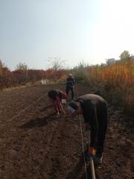
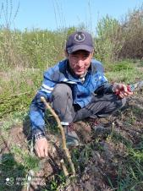
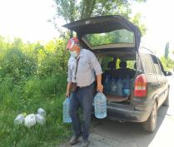
Проведены агротехнические работы по уходу за коллекционными и селекционными насаждениями.
Проведена срезка на обратный рост в маточником поле полукарликового подвоя М-106 на площади 0.1га.
Весной нарезаны арыки трактором для посадки научных саженцев яблони на площади 0.75га
Высажены на постоянное место произрастания коллекционные саженцы яблони у 18 сортов , полив проводили вручную 3 раза .
В зимнее время проведена санитарная обрезка с одновременной вырубкой кустарников свидины в квартале №6 (коллекция) на площади 1.0 га. На экспериментальном участке - 0.10 га.

Slide 11
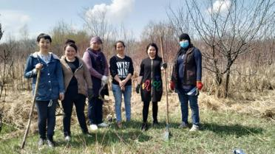
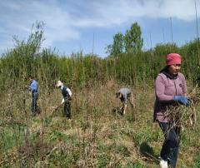
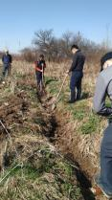
Субботники
Институт геомеханики и освоения недр: в апреле провели 4 субботника по 7-8 человек, в мае -3 субботника - по 7-6 человек. Провели работы: прополка в питомнике и очистка арыков, магистральных сетей от мусора и сорной растительности. Институт сейсмологии: в апреле провели 2 субботника: 1день – 10 человек, 2 дня - 5человек, в мае – 4 субботника - по 3-5 человек. Проведены работы: Прополка междурядий и очистка подводящих арыков. Институт горной физиологии медицины: в апреле провели 3 субботника: 2 дня по 8человек и 1день -5 человек. В мае провели 3 субботника: 1 день - 2 человека , 2 дня-5 человек, 3 дня - 7человек. Выполнили работы: прополка междурядий и очистка подводящих арыков, прополка, маточника клоновых подвоев яблони ММ-106., прополка междурядий в питомнике.

Slide 12
Внедрение научных разработок
В 2021 году, в результате государственного сортоиспытания, зарегистрированы в «Государственном Реестре сортов и гибридов растений, допущенных к использованию на территории Кыргызской Республики»
Сорт яблони – «Аида» (Кырботсад 5-9-5) селекции Ботанического сада им Э. З. Гареева НАН КР. Авторами сорта являются: Гареев. Э.З., Криворучко В. П., Шаршеева К., Омушев А.И.
Сорт сливы – «Уркор» (Кырботсад 4-1-6-55) селекции Ботанического сада им Э З. Гареева НАН КР. Авторами сорта являются: Солдатов И.В., АлбановН.С., Имаралиева Т.Ш.

Slide 13
Реализация научно-технической продукции в 2021году
№ | Научное учреждение | Наименование реализационной продукции | Потребитель | Результаты на 01. 11. 2021 г.
 | НИИ Ботанический сад им. Э. Гареева НАН КР | Саженцы: Груши, Яблони, Абрикоса, всего – 152 шт. | Местные садоводы | Накладные на сумму - 34000 сом.
 | НИИ Ботанический сад им. Э. Гареева НАН КР | Плоды: яблони – 3764 кг. На 6348 сом; сливы – 200 кг. на 8000 сом. Подвой – 400 шт. на 12000 сом. | Сокулукский р/н | Перечислением на сумму - 26348сом
 |  |  |  | Итого: 60348сом

Slide 14
Деловое сотрудничество.
С Управлением делами Президента и Правительства Кыргызской Республики. Заведующий ЛПР, к.б.н. Солдатов И.В., участвовал в составе рабочей группы, по определению состояния и целесообразности списания плодовых насаждений на территории Аламединского Государственного сортоиспытательного участка, Гос. учреждения « природный парк «Ала-Арча», при Управлении делами Президента и Правительства КР. По результатам проведенной проверки дано экспертное заключение. С Государственным центром по испытанию сортов и генетическим ресурсам растений, при МСХ и М КР: с 2003 года ежегодно передаются на Государственное сортоиспытание новые разработки - сорта сливы и яблони.
С Аламединским горным ГСУ: продолжается оценка насаждений яблони и груши для определения устойчивости к бактериальному ожогу, выделены устойчивые сорта. для пополнения коллекции.
Участия в проекте ОФ Camp Ала Тоо. Облесение засушливых земель через поддержку сельских и лесных питомников «Организация и закладка питомников маточника плодовых , древесно -декоративных растений.
Составлено соглашение о сотрудничестве с фондом Ага Хана.
С Министерством сельского, водного хозяйства и развития регионов КР. Лаборатория плодовых растений НИИ БС.НАН КР, совместно с МСВХ и РР. КР, провела областной семинар на тему: «Система мер борьбы с бактериальным ожогом плодовых культур в Иссык-Кульской области», Семинар был проведен 21.04.2021года, в городе Чолпон-Ата, транслировался в прямом эфире на сайте Фейсбук и Инстаграмм.

Slide 15
Международное сотрудничество
Основное пополнение коллекций осуществляется через интродукцию, в рамках договоров с профильными институтами ближнего и дальнего зарубежья :
В отчетном году научные связи поддерживаются с 8 институтами и Общественным фондом “MSDSP KG” инициатива фонда Ага Хана.
• Главный Ботанический сад РАН (РОССИЯ).
• НИИ садоводства Сибири (РОССИЯ).
• Никитский Ботанический сад (РОССИЯ),
• Крымская ОСС ВНИИР (РОССИЯ),
• Университет сельского хозяйства и леса (ЧЕШСКАЯ РЕСПУБЛИКА),
• НПО «Богпарвар» (ТАДЖИКИСТАН),
• ТОО НИИ плодоводства и виноградарства (КАЗАХСТАН),
• РУП Институт плодоводства НАН (БЕЛАРУСЬ),
• Общественный фонд “MSDSP KG” инициатива фонда Ага Хана, реализация научно-исследовательских программ в рамках проекта «Развитие горного садоводства».

Slide 16
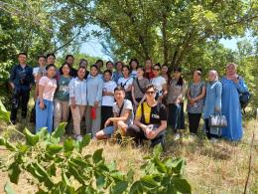
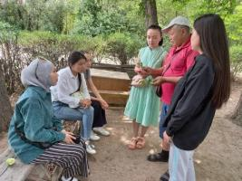
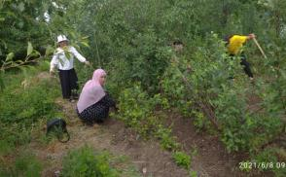
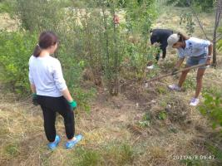
Наука и образование
Студенты 1 го курса ИСИТО, факультета «Фармация» с 31. 06. 2021 года по 14. 07. 2021 года прошли практику по Ботанике, оказали помощь лаборатории: пропололи сеянцы в питомнике, собирали сено и покрасили кабинеты в лабораторном домике.
Студенты 4го курса сельскохозяйственного факультета, университета Манас 07. 06. 21 года проходили практику по защите плодовых деревьев.

Slide 17
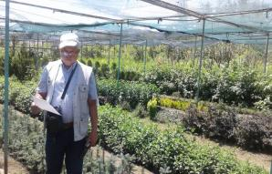
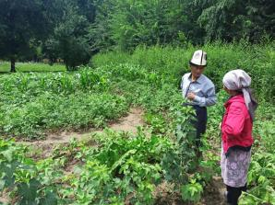
Экспедиции и командировки, Деятельность в проектах.
Албанов Н. С. Участие в проекте ОФ «Camp Ала Тоо". «Облесение засушливых земель через поддержку сельских и лесных питомников» - «Организация и закладка питомников маточника плодовых и древесно - декоративных растений». Проведен 2-х дневный семинар по 2 темам: « Климат и фенология» и « Обучение навыкам посадки, ухода за зелеными насаждениями в школьных питомниках», в Таласской области, 29.03 - 1.04. 2021г. Получен сертификат. Аналогичный 2-х дневный семинар по 2 темам проведен в Чуйской области, 28.04 - 30.04. 2021году.
Имаралиева Т. Ш. участвует в проекте «Развитие горного садоводства», Общественного фонда “MSDSP KG” инициатива фонда Ага Хана. Выполнила 4 командировки (13. 04., 7. 06., 14. 07., 5. 10., 2021г. ) в Ошскую область, где провела практические консультации в показательном участке по выращиванию и размножению клоновых подвоев яблони.

Slide 18
Издательская деятельность
Албанов Н.С. подготовлена, отправлена и опубликована статья на тему “ Результаты интродукции алычи в Чуйскую долину Кыргызстана”. В журнал «Научное обозрение» Россия, в базе РИНЦ.
« Ботаника-мое предназначение» ( Солдатов И. В.) (80лет со дня рождения Солдатова И. В.) /Биографический очерк. НИИ Ботанический сад им. Э Гареева НАН КР. Составители: Имаралиева Т. Ш, Албанов Н. С., Дооткулова Г. М.Ответственный редактор: Донбаева Г. Ч., к.г.н., доцент. Рецензент: Тургунбаев К. Т., доктор с.-х. н., профессор. Илим-2021-48стр.
Имаралиева Т. Ш. «Зимняя транспирация сортов груши в Чуйской долине».. / Интродукция, селекция и сохранение биоразнообразия растений. Материалы I-й международной конференции, посвященной 80-летию старшего научного сотрудника И.В. Солдатова.// Отделение химико-технологических, медико-биологических и сельскохозяйственных наук. НИИ Ботанический сад им. Э. Гареева НАН КР. №5 Бишкек-2021. 47-51стр.
Дооткулова Г. М., Омушев А. И. «Определение жароустойчивости гибридных форм яблони селекции НИИ Ботнический сад им. Э. Гареева НАН КР».. / Интродукция, селекция и сохранение биоразнообразия растений. Материалы I-й международной конференции, посвященной 80-летию старшего научного сотрудника И.В. Солдатова. //Отделение химико-технологических, медико-биологических и сельскохозяйственных наук. НИИ ботанический сад им. Э. Гареева НАН КР. №5 Бишкек-2021. 39-42стр.
Солдатов И.В., Албанов Н. С., Имаралиева Т. Ш., Бейшенова С. У. «Новые сорта сливы в НИИ Ботанический сад им. Э. Гареева НАН КР»./ Интродукция, селекция и сохранение биоразнообразия растений./ Материалы I-й международной конференции, посвященной 80-летию старшего научного сотрудника И.В. Солдатова. //Отделение химико-технологических, медико-биологических и сельскохозяйственных наук. НИИ ботанический сад им. Э. Гареева НАН КР. №5 Бишкек-2021. 101-103стр.

Slide 19
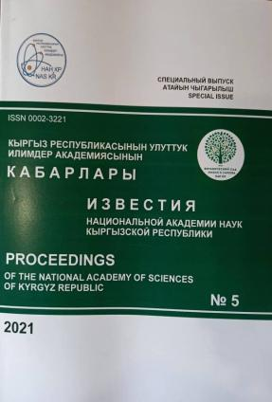
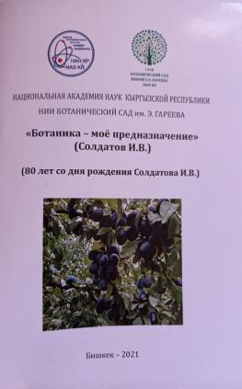
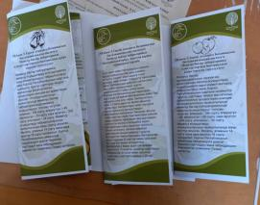
Издательская деятельность
Для проведения областного семинара были подготовлены буклеты на кыргызском языке на тему:
«Система мер борьбы с бактериальным ожогом плодовых культур».
«Устойчивые сорта яблони к бактериальному ожогу»,
«Устойчивые сорта груши к бактериальному ожогу».

Slide 20
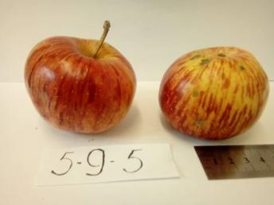
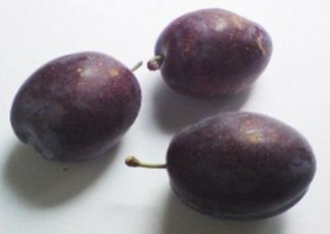
Внедрение научных разработок
В 2021 году, в результате государственного сортоиспытания, зарегистрированы в «Государственном Реестре сортов и гибридов растений, допущенных к использованию на территории Кыргызской Республики»
Сорт яблони – «Аида» (Кырботсад 5-9-5) селекции Ботанического сада им Э. З. Гареева НАН КР. Авторами сорта являются: Гареев. Э.З., Криворучко В. П., Шаршеева К., Омушев А.И.
Сорт сливы – «Уркор» (Кырботсад 4-1-6-55) селекции Ботанического сада им Э З. Гареева НАН КР. Авторами сорта являются: Солдатов И.В., АлбановН.С., Имаралиева Т.Ш.

Slide 21
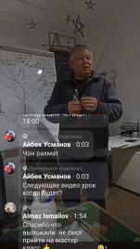
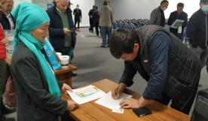
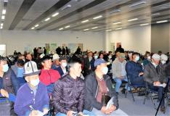
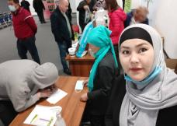
Проведение и участие в конференциях, симпозиумах, тренингах
21.04.2021года был проведен Областной семинар на тему: Система мер борьбы с бактериальным ожогом плодовых культур в Иссык-Кульской области, городе Чолпон-Ата совместно с Министерством сельского, водного хозяйства и развития регионов КР. Модераторами были Имаралиева Т. Ш., Дооткулова Г. М. Семинар транслировалась в прямом эфире на сайте Фейсбук и Инстаграмм.
В. н. с. Албанов Н.С., Ресурсном центре ОФ Арча прочел лекцию на тему «Формирование и обрезка плодового сада, методы и технологии заготовки черенков и их хранения». 13 –февраля 2021 года.
алуу чаралары».
С 14.02 до 16.02.2021 года Дооткулова Г.М. участвовала Симпозиуме на Республиканской неделе науки, техники и производства школьников. Организованной РДИТА Алтын туйун. Выступила с докладом «Выбор сортов плодовых деревьев»

Slide 22
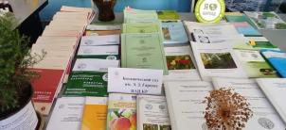
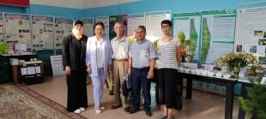
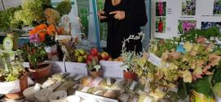
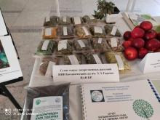
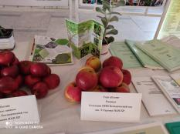
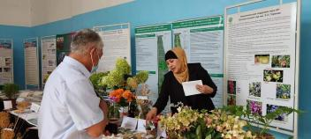
Участие в выставках
25-августа ко дню НЕЗАВИСИМОСТИ КЫРГЫЗСТАНА НИИ БС им. Э. Гареева НАН КР участвовал в выставке, организованной в НАН КР, где ЛПР представила результаты научной деятельности.
С 18.02 по 20.02.2021 г. В НИИ БС им. Э. Гареева НАН КР состоялся семинар для сотрудников лесхозов, ООПТ КР, на базе оранжереи и дендрария заповедника. ЛПР участвовала в выставке.
15.10.2021году к I-ому международному конференции, посвященной 80-летию к.б.н., старшего научного сотрудника И.В. Солдатова «Интродукция, селекция и сохранение биоразнообразия растений» ЛПР была организована выставка. результатов научной деятельности и внедрения их в КЫРГЫЗСТАНЕ.

Slide 23
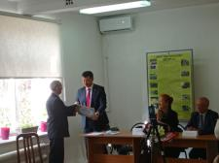
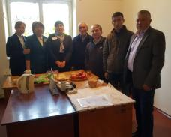
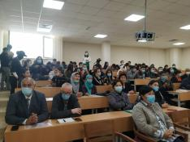
Проведение и участие в конференциях, симпозиумах, тренингах
С 18.02 по 20.02.2021 г. В НИИ Ботанический сад им. Э. Гареева НАН КР состоялась семинар для сотрудников лесхозов, ООПТ КР на базе оранжереи и дендрарий заповедника. Дооткулова Г. М. состояла в орг. комитете.
15.10.2021 по 17.10.2021года Солдатов И. В., Албанов Н.С., Имаралиева Т. Ш., Дооткулова Г. М., Омушев А. И., Балтабаев У. Т., Бейшенова С.У. участвовали на I-ом международном конференции, посвященной 80-летию к.б.н., старшего научного сотрудника И.В. Солдатова «Интродукция, селекция и сохранение биоразнообразия растений».
21.10. 2021г. Имаралиева Т. Ш., Дооткулова Г. М. участвовали в национальном семинаре Университете Манас сельскохозяйственном факультете на тему « Кыргызстандын жапайы токойлорунда жана момо остуручулукто бактериалдык куйук илдетинин жайылуусу, зыяндуулугу жана илдетти алдын алуу чаралары».
С 25 по 27 октября Донбаева Г. Ч., Солдатов И. В., Албанов Н.С. участвовали в «Учебном Семинаре по Защите Местных Видов Деревьев для Сохранения Генетического Биоразнообразия в Центральной Азии. Получен сертификат.

Slide 24
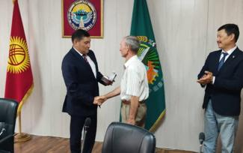
Почетные грамоты и правительственные награды.
27 августа 2021 года Министерстве сельского, водного хозяйства и развития регионов к 30-летию дня независимости КР Игорю Васильевичу Солдатову вручили ценный подарок с формулировкой «За развитие плодоводства Республики».

Slide 25
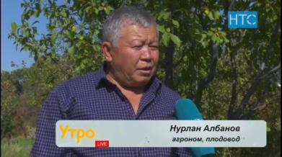
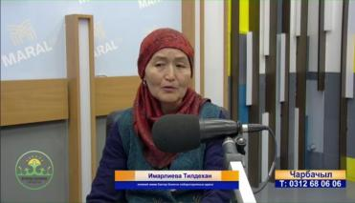
Связь с общественностью.
Н.с. ЛПР Дооткулова Г. М., Ресурсном центре ОФ Арча провела мастер класс на тему «Весенняя защита и обработки сада». 25–февраля 2021 года прямой эфир по фейсбук.
В. н. с. Албанов Н.С., Ресурсном центре ОФ Арча прочел лекцию на тему «Формирование и обрезка плодового сада, методы и технологии заготовки черенков и их хранения».11 –февраля 2021года прямой эфир по фейсбук
Н. с. Имаралиева Т. Ш. выступила на радио « Марал радиосу» в прямом эфире по теме: «Көчөттү туура тандоо түшүмдүн мол болушун шартайт», 11-февраля 2021году.
В. н. с. Албанов Н.С. сделал интервью в газету Супер инфо, на тему: «Технология выращивания хвойных растений и уход за ними». . 22.03 .2021 г.

Slide 26
Спасибо за внимание

